Slide 1
Система работы с календарями наблюдений в младших группах
Недельные наблюдения за сезонными явлениями природы,погодой,растительным и животным миром.
Конева Наталья Михайловна
заместитель заведующего по учебно-воспитательной работе
Детского сада №185 ОАО «РЖД»

Slide 2
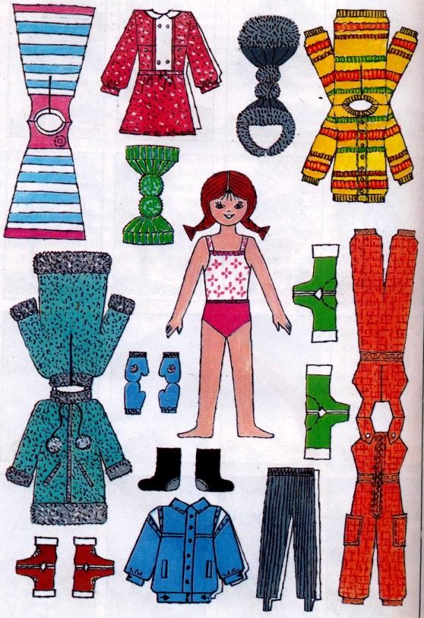

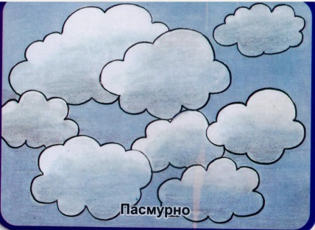

Календарь природы в младших группах, это набор цветных карточек с изображением явлений не живой природы + плоскостная кукла
(или просто кукла с набором одежды)
3 неделя сентября

Slide 3



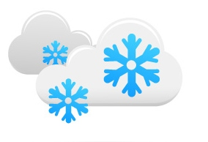
3 неделя октября, ноября
Добавляется наблюдение за ветром, осадки.

Slide 4
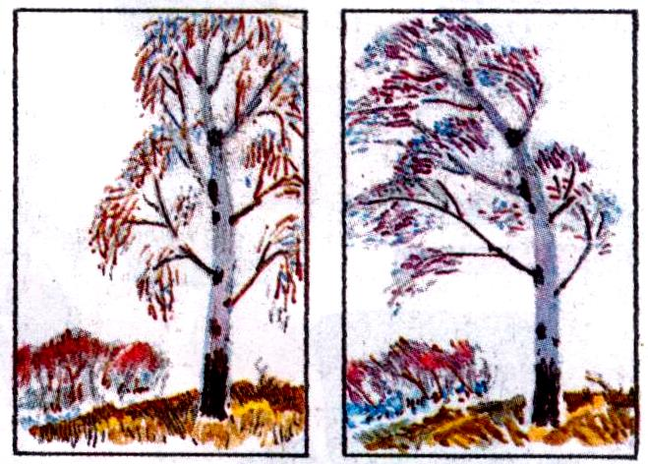



3 неделя декабря
Добавляем картинку ветер(в виде двух деревьев)
Организуется участие в подкормке птиц.

Slide 5
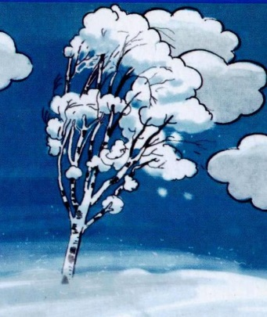
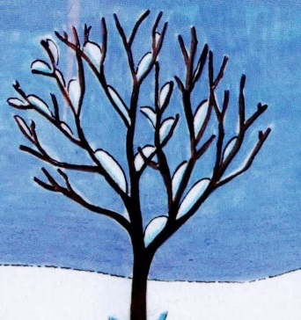

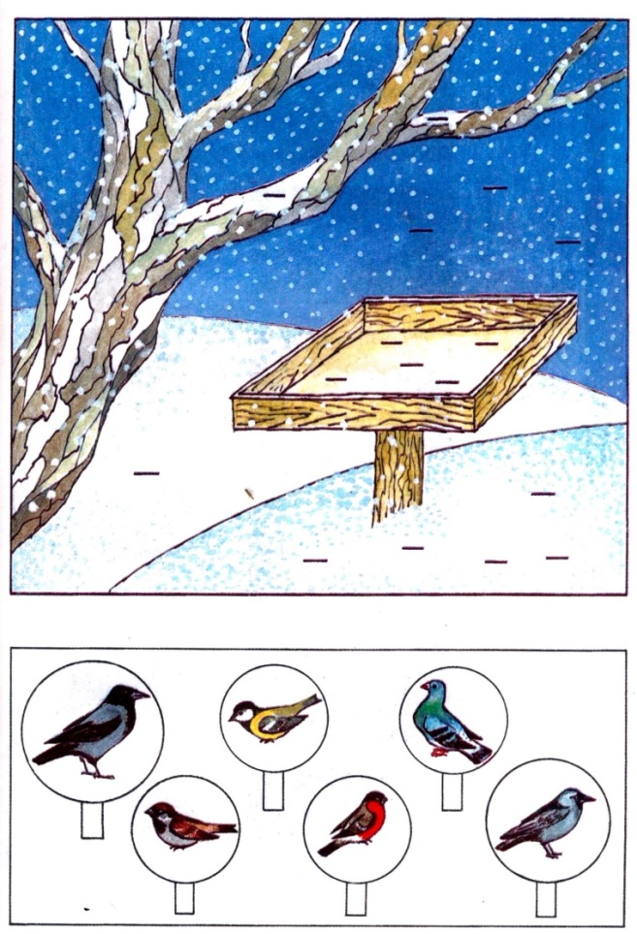

Январь
1 неделя. Организуется цикл наблюдений за птицами у кормушки Участие в подкормке птиц.
3 неделя. Наблюдение за погодой .
4 неделя. Вводится календарь наблюдений за птицами.
(длительность 2 недели)

Slide 6
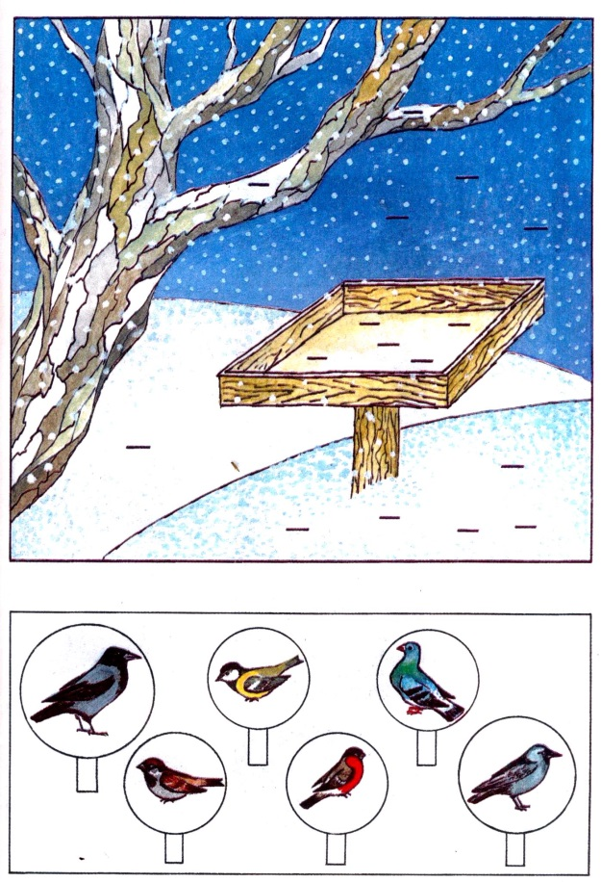
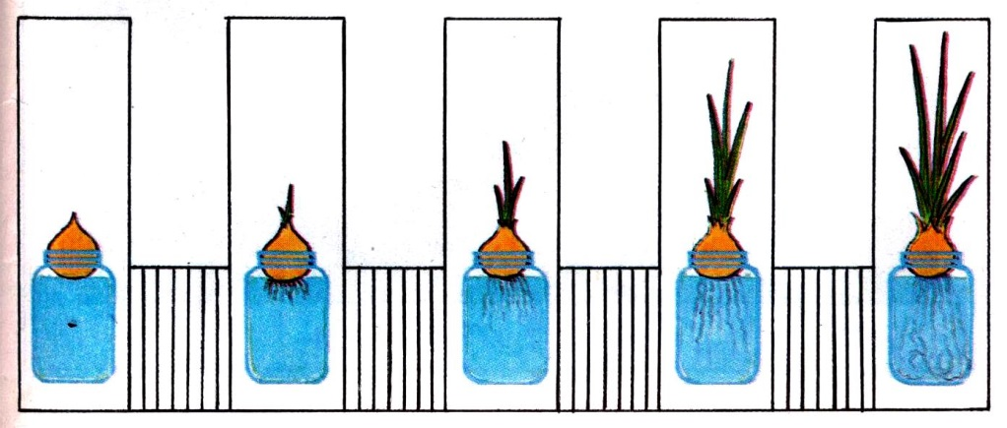






февраль
1 неделя. календарь наблюдений за птицами у кормушки .
2 неделя. Посадка лука в землю. В банку с водой(зарисовка воспитателем).
3 неделя. Наблюдение за погодой .

Slide 7


март
1 неделя. Наблюдение за ростом луковицы .
3 неделя. Наблюдение за погодой .
4 неделя. Знакомство с новым деревом- тополь. Срезают ветки ставят в воду.(наблюдают )

Slide 8




Апрель
1 неделя. Наблюдение за срезанными ветками.(набухли почки)
3 неделя. Наблюдение за погодой .
4 неделя. Наблюдение за появляющейся травкой и растением Мать и мачеха.

Slide 9
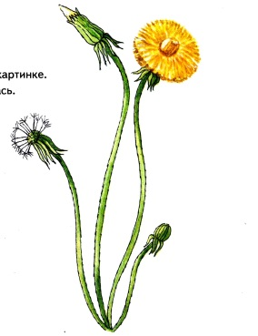

май
1 неделя. Наблюдение за срезанными ветками.(набухли почки)
3 неделя. Наблюдение за погодой .
4 неделя. Наблюдение за появляющейся травкой и растением Мать и мачеха.

Slide 10
Система работы с календарями наблюдений в средних группах
Календарь природы в средних группах, это набор цветных карточек-картинок.
Недельные наблюдения за сезонными явлениями природы, погодой, за растительным и животным миром.

Slide 11
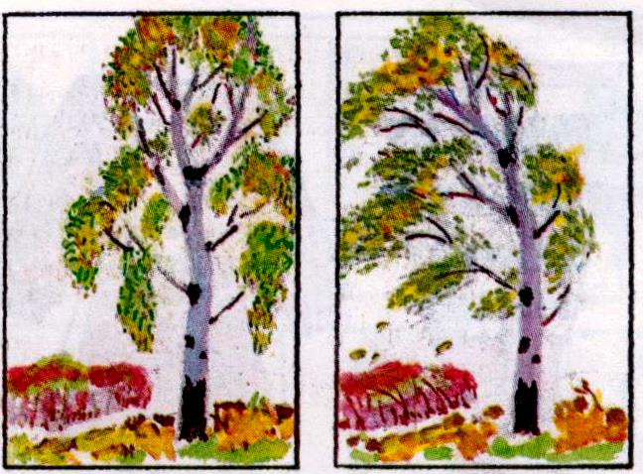
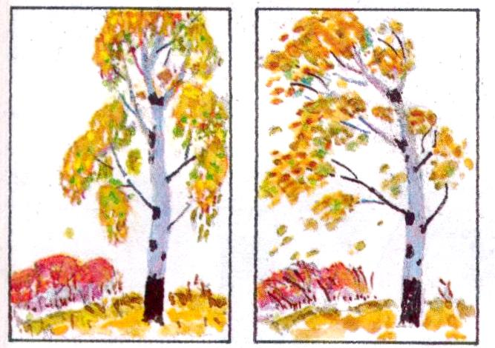
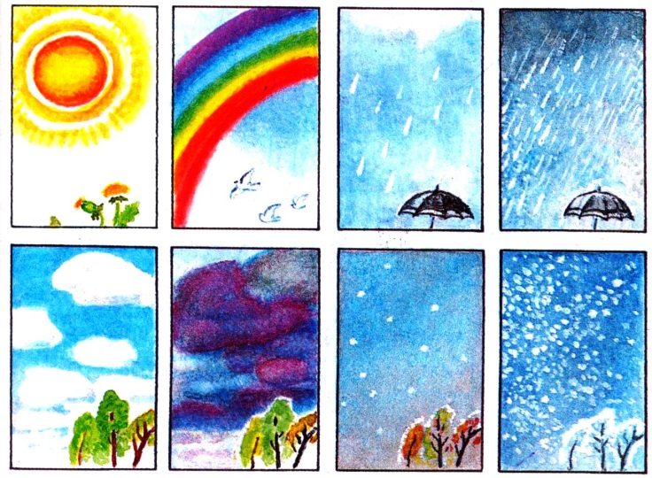

3 неделя сентября и октября

Slide 12


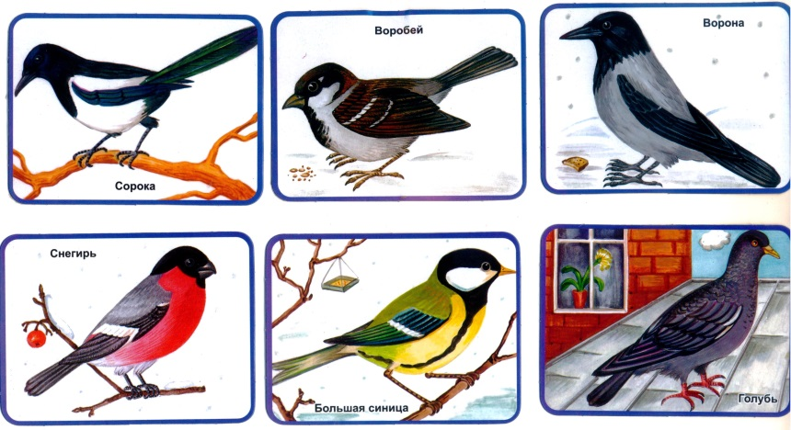
ноябрь
1 неделя. Организуется подкормка птиц (развесить кормушки!).
3 неделя . Наблюдение за погодой .

Slide 13



декабрь
1 -4 неделю . Организуется подкормка птиц в кормушках.
3 неделя . Наблюдение за погодой .

Slide 14

Январь
2 неделя. Вводится календарь наблюдений за птицами у кормушки (3 недели). Участие в подкормке птиц.
3 неделя. Наблюдение за погодой .
4 неделя. Наблюдение за глубиной снега

Slide 15

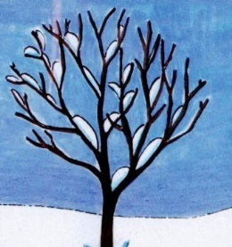




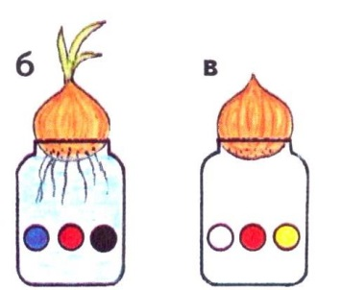

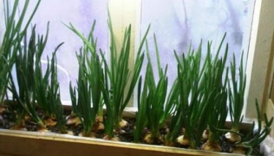
февраль
1 неделя. Заполняется календарь наблюдений за птицами у кормушки . Участие в подкормке птиц.
2 неделя. Посадка лука в ящики с землей , в банку с водой и без воды.
(Ведение календаря наблюдения за ростом и развития лука)
3 неделя. Наблюдение за погодой + лук
4 неделя. Наблюдение за глубиной снега снегомером + лук

Slide 16




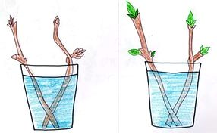


март
1 неделя. Подкормка птиц.
2 неделя. Осмотр лука в ящики с землей , в банке с водой и без воды.
(Ведение календаря наблюдения за ростом и развития лука)
3 неделя. Наблюдение за погодой + лук
4 неделя. Срезают ветки ставят в воду.(наблюдают,зарисовывают )

Slide 17


апрель
1 неделя. Наблюдение за срезанными ветками.(набухли почки)
Посадка семян в землю, в блюдце с водой и без воды.
3 неделя. Наблюдение за погодой .
4 неделя. Наблюдение за появляющейся травкой и растением Мать и мачеха. (птиц не подкармливаем)

Slide 18

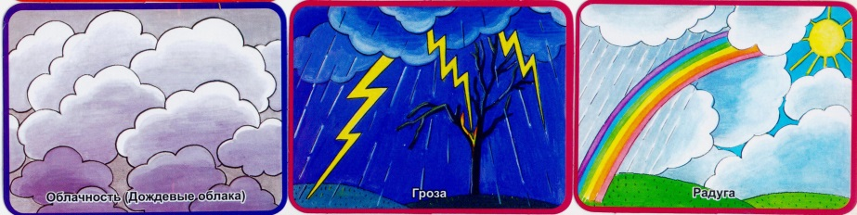

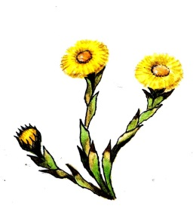
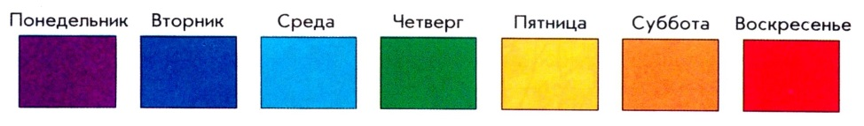
май
1 неделя. Наблюдение за срезанными ветками.(набухли почки)
Наблюдение за ростом семян в ящике с землей , в блюдце с водой и без воды.
3 неделя. Наблюдение за погодой .
4 неделя. Наблюдение за появляющейся травкой и растением Мать и мачеха.

Slide 19
Система работы с календарями наблюдений в старших группах.
Календарь наблюдений (дневник наблюдений) дети заполняют условными обозначениями под руководством воспитателя.

Slide 20
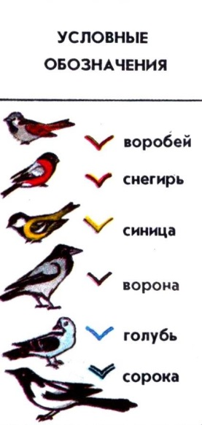
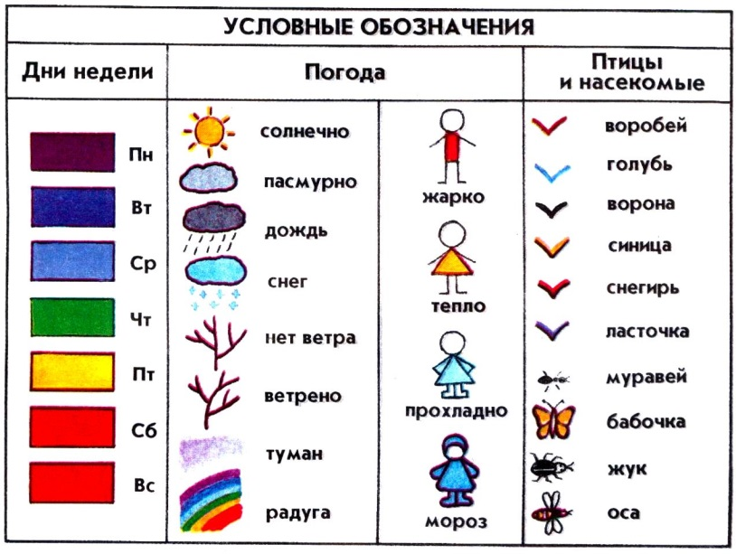
Сентябрь
Познакомить детей с условными обозначениями которые
необходимо будет зарисовывать в недельный календарь наблюдений.
Так выглядит «Календарь наблюдений» в начале наблюдений .
Сентябрь
Дни недели | Погода | Каких насекомых и птиц видели. | Живая природа

Slide 21
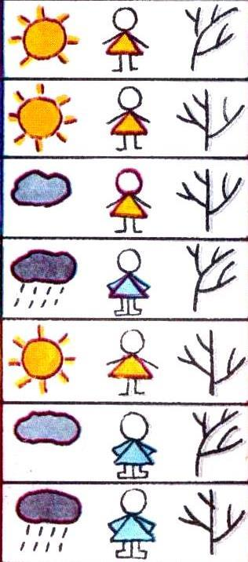

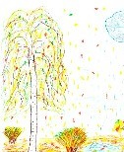
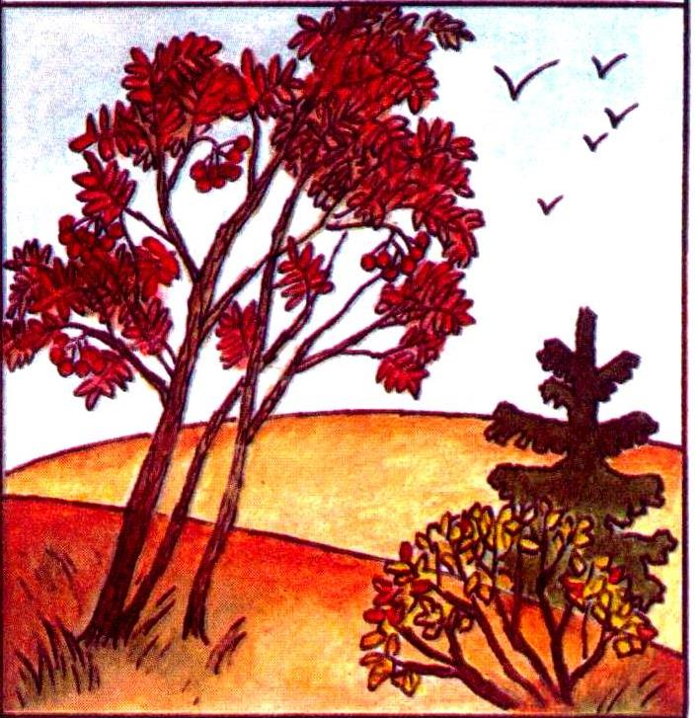


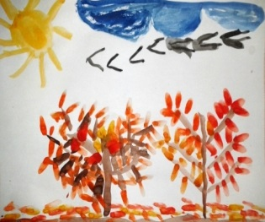
3-я неделя сентября ,октября и ноября
Заполнением календаря(дневника) наблюдений за погодой
1.Уточнять последовательность дней недели, закрашивать цвет каждого дня. В раздел «живая природа» помещают рисунки детей в которых отражены деревья , кусты, покров на земле.
2. Отмечаем погоду 1) по состоянию неба: пасмурная ,солнечная, дождливая. 2) в соответствии с одеждой: теплая, прохладная ,холодная ,морозная.
3) есть ли ветер (ветреная ,тихая),
: добавляем при необходимости дополнительные увиденные явления :туман ,иней;
2. Отмечаем каких птиц или насекомых видели на участке.
Сентябрь
Дни недели | Погода | Каких насекомых и птиц видели. | Живая природа
Детские
рисунки
Так выглядит дневник в конце недели наблюдений. Суббота и воскресенье заполняется в понедельник после выходных по «домашним» наблюдениям воспитанников.
В ноябре подводим итог наблюдениям за погодными и природными изменениями осенних месяцев начиная с сентября (с показом заполненных страничек дневника наблюдений и рисунками детей).

Slide 22
3-я неделя сентября ,октября и ноября
Заполнением календаря(дневника) наблюдений за погодой
1.Уточнять последовательность дней недели, закрашивать цвет каждого дня. В раздел «живая природа» помещают рисунки детей в которых отражены деревья , кусты, покров на земле.
2. Отмечаем погоду 1) по состоянию неба: пасмурная ,солнечная, дождливая. 2) в соответствии с одеждой: теплая, прохладная ,холодная ,морозная.
3) есть ли ветер (ветреная ,тихая),
: добавляем при необходимости дополнительные увиденные явления :туман ,иней;
2. Отмечаем каких птиц или насекомых видели на участке.
Сентябрь
Дни недели | Погода | Каких насекомых и птиц видели. | Живая природа
Детские
рисунки
Так выглядит дневник в конце недели наблюдений. Суббота и воскресенье заполняется в понедельник после выходных по «домашним» наблюдениям воспитанников.
В ноябре подводим итог наблюдениям за погодными и природными изменениями осенних месяцев начиная с сентября (с показом заполненных страничек дневника наблюдений и рисунками детей).

Slide 23
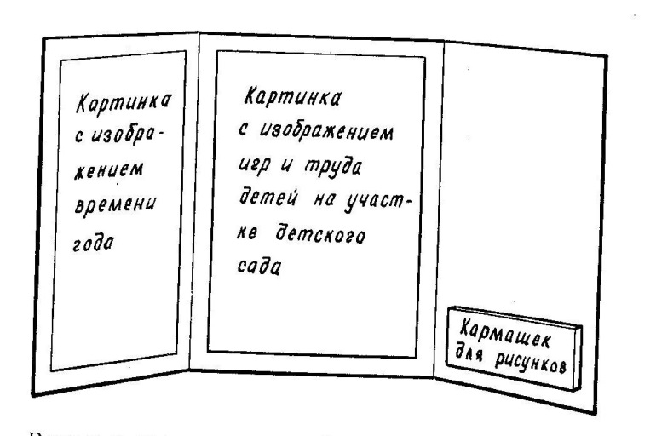

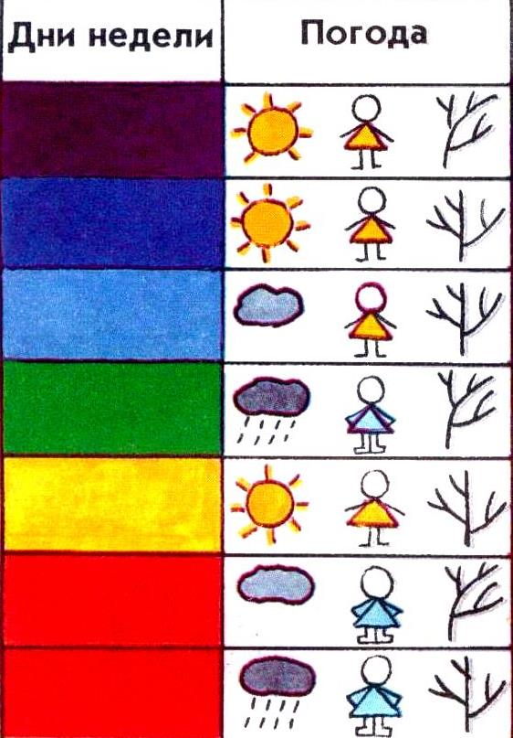
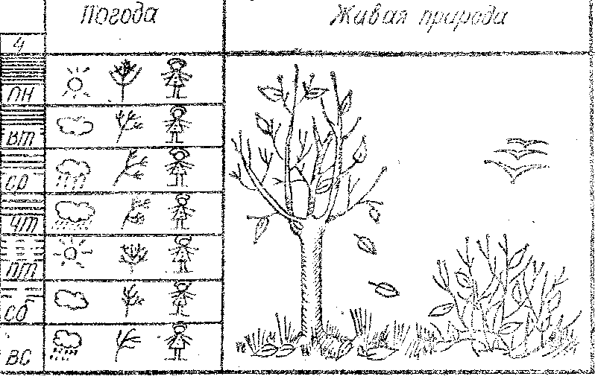
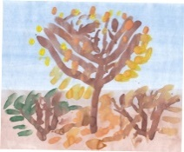

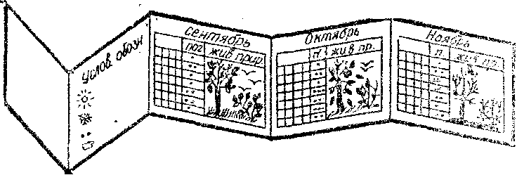
Примерные варианты оформления календаря и дневника наблюдений за погодой.

Slide 24
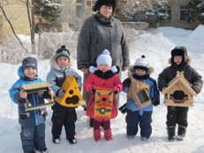
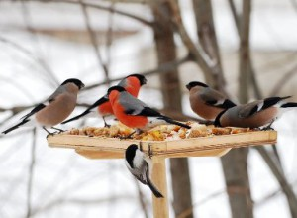
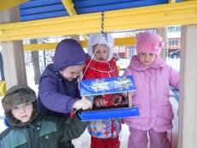
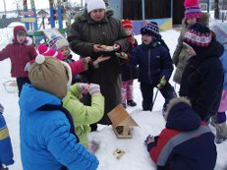
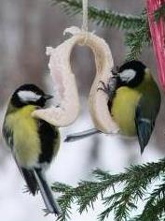
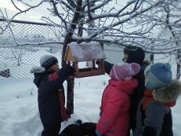
Ноябрь с 1 недели изготовление и установка кормушек. Организации ежедневной подкормки зимующих птиц с детьми. Во время прогулки воспитатель показывает ,как выкладывать подкормку на кормушку ,в дальнейшем привлекая к этому детей.
(Учим детей собирать крошки хлеба и смешиваем их с зерном. Храним в специально отведенной для этого закрывающуюся баночку с изображением птицы. (весь ноябрь и декабрь дети кормят птиц)

Slide 25
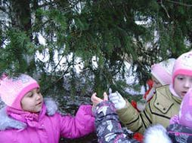
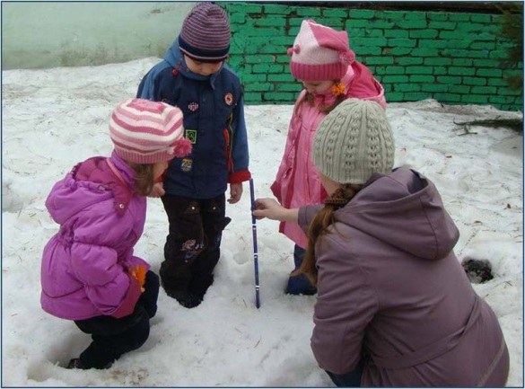
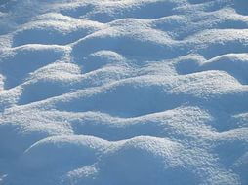
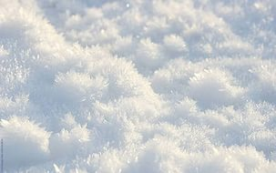
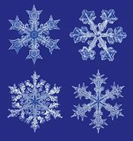
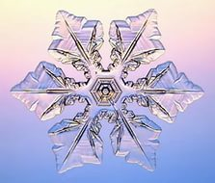
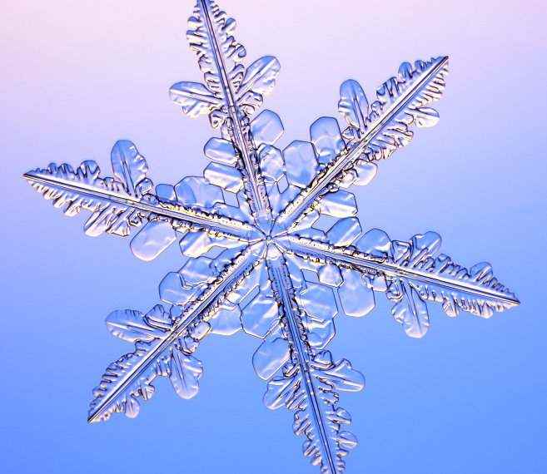
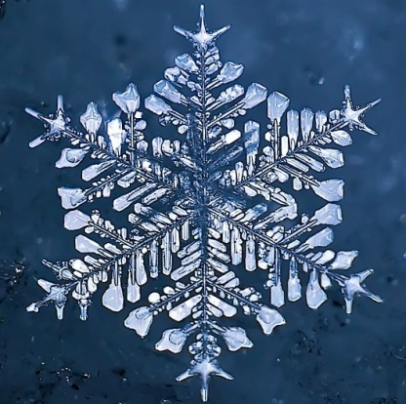
Декабрь
Ежедневная подкормка птиц на участке продолжается .
1 -2неделя. Цикл наблюдений за елью.
Наблюдение №1. «Как узнать ель»
Наблюдение №2. «Какие у ели иголки?»
Наблюдение №3. «Сравниваем ель с игрушечной елкой»
Наблюдение №4.»Сколько лет ели?»
Наблюдение №5.» Кто может обидеть ель и как мы можем ей помочь?»
3 неделя наблюдение за погодой с занесение в календарь наблюдений. Измерение глубины снега «Снегомером».
4 неделя. Во время прогулок начинается цикл наблюдений за свойствами снега, льда, воды.
Наблюдение №1. «Какой снег?» наблюдение №2 «Снежинки»

Slide 26
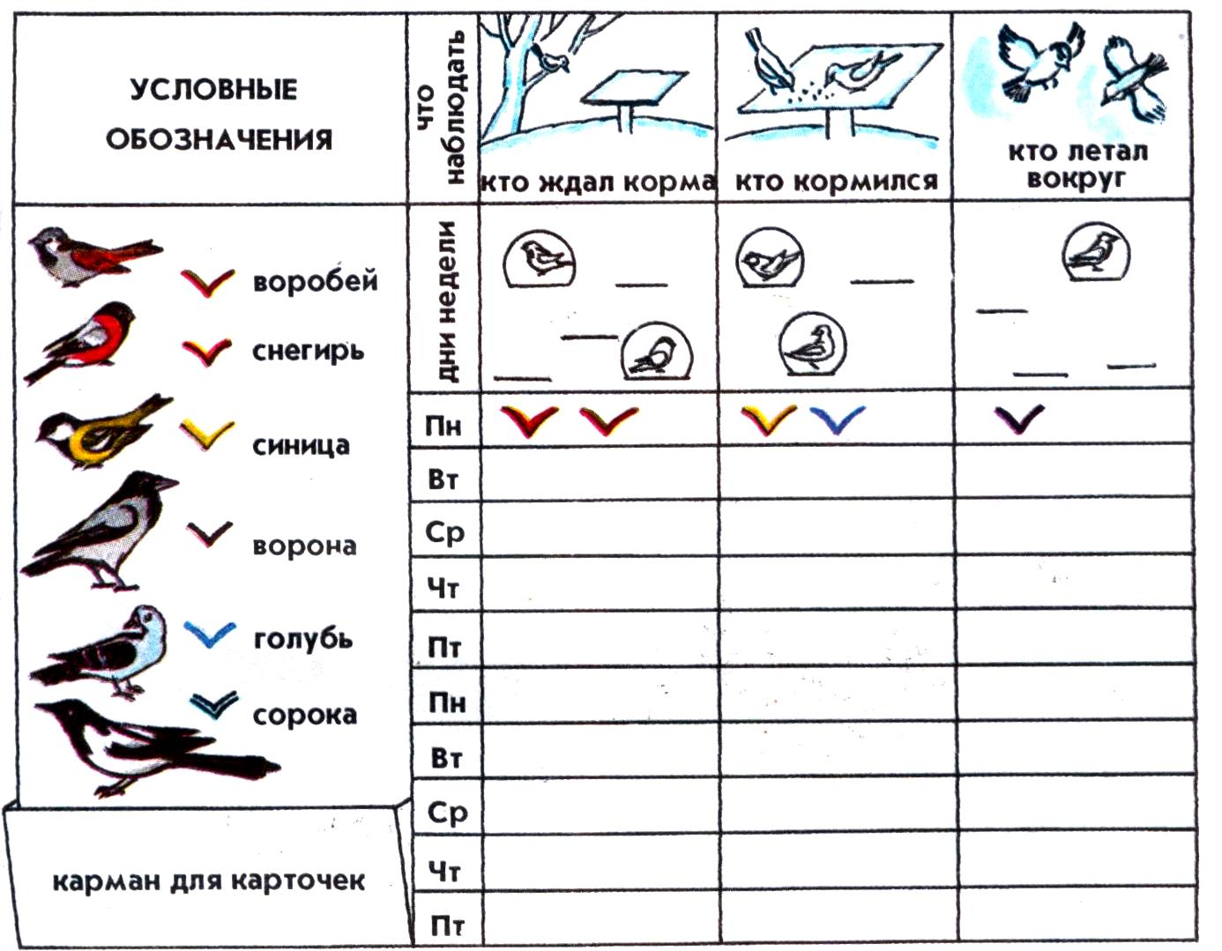
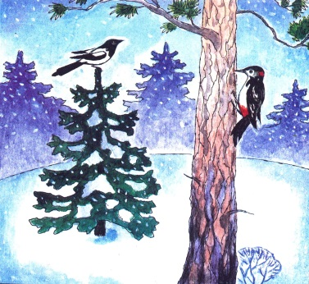
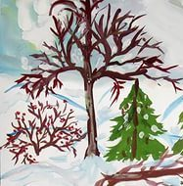
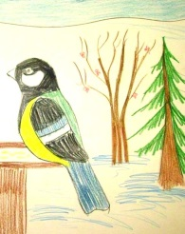
январь
1 -2 -4 недели января. Продолжение цикла наблюдений за свойствами снега, льда, воды.
Наблюдение №3. «Как получаем талую воду»
Наблюдение №4. «Замораживаем воду»
Наблюдение №5. «Когда бывает пар»
Наблюдение №6. « Пар-это вода»
2.Неделя января .Цикла наблюдения за птицами у кормушки. Знакомство с ведением календаря наблюдений за птицами ( Отмечаем 2 недели).
Наблюдение №1. «Какие птицы прилетают на кормушку?»
Наблюдение №2. «Ищем птичьи следы?»
Наблюдение №3. «Как птицы передвигаются по земле?»
3 неделя . Возобновление ежедневных наблюдение за погодой, с занесение в календарь наблюдений.
,
Январь
Дни недели | Погода |  |  | Живая природа

Slide 27







февраль
1 неделя .Посадка огорода на окне в ящички с землей: лук, корнеплоды (на выбор ) посадка для проведения опыта :выращивание лука в разных условия.
(1.тепло вода, свет. 2 нет света ,есть вода и тепло .3 нет тепла ,есть вода и свет.)
3 неделя. Осуществление наблюдения за погодой, с занесение в календарь наблюдений. Измерение глубины снега.
4 неделя. Подкормка птиц. Выращивание огородных культур.
,

Slide 28






март
1 -2 неделя .Наблюдение за луком .(с зарисовкой )
3 неделя. Осуществление наблюдения за погодой, с занесение в календарь наблюдений. Добавляем птиц в общий календарь.
4 неделя Наблюдение за первыми появляющимися цветами «Мать –и- мачеха» Наблюдение №1. «Где можно найти Мать –и- мачеху?»
Наблюдение №2. «Сколько цветов мать - и –мачехи на участке ?»

Slide 29




Апрель.
1 -2 неделя. Продолжение наблюдения за ростом и развитием цветов мать-и-мачехи
Наблюдение №3. «Какие листья у мать-и-мачехи?»
Наблюдение №2. «Как растут листья и как появляются семена ?»
2-3 неделя. наблюдение за первыми насекомыми и жучками
Наблюдение №1. «Где можно найти божью коровку ?»
Наблюдение №2. «Рассматриваем божью коровку ?»
Наблюдение №3. «Как божья коровка передвигается ?»
Наблюдение №4. «Чем питается божья коровка ?»
3 неделя. Осуществление наблюдения за погодой, с занесение в календарь наблюдений.
4 неделя. Наблюдение за весенним поведением птиц, где и как строят гнезда
Апрель
Дни недели | Погода птицы |  |  | Живая природа
Насекомые.

Slide 30




Май
1 -2 неделя. Наблюдения за ростом и развитием цветов одуванчик сравнение с цветком мать-и-мачеха
Наблюдение №1. «Где растут одуванчики?»
Наблюдение №2. «Чем одуванчик отличается от мать-и-мачехи ?»
Наблюдение №3. «Как одуванчики ложатся спать ?»
Наблюдение №4. « Как выглядят одуванчики во время дождя и во влажную погоду ?»
2 неделя. Наблюдение за весенним поведением птиц(без записей)
3 неделя. Осуществление наблюдения за погодой, с занесение в календарь наблюдений.
4 неделя. Подведение итогов
май
Дни недели | Погода птицы |  |  | Живая природа
Насекомые.

Slide 31
Наблюдения за растениями и явлениями в природе в подготовительных группах
(по Николаевой С .Н.)

Slide 32


В течении года читают книгу «Экология в картинках» В. Танасийчука , по одному рассказу, рисуют картинки ,делают книгу.
1-2неделя сентября: Ухаживают за предметами и растениями уголка природы. Знакомятся со свойствами песка (из чего состоит ,где применяется).
3 неделя сентября :Начало ежедневных наблюдений за сезонными изменениями в природе, работа с календарем природы.
закрепление условных обозначений и заполнение календаря природы.
«Живая природа» –рисунок детей (куст и дерево)
4 неделя сентября . Долгота дня. Световой день уменьшается. Тень и солнце.

Slide 33
Октябрь
1-я неделя октября
Составление коллекции и беседа «Простые и ценные камни в природе»
Знакомство со свойствами глины (отличие от песка)
2-я неделя октября
Цикл наблюдений и бесед о аквариумных рыбах (Как дышат, чем питаются ,как едят, как плавают и спят? В каких слоях воды любят обитать.)
3-я неделя октября
Наблюдение за сезонными изменениями в природе . Работа с календарем.
4-я неделя октября
Говорим с детьми о долготе дня. День длинный ,но все время уменьшается. Наблюдение о перемещении тени от солнца (сделать «солнечные часы» и поставить на подоконник)

Slide 34
3-я неделя октября
Заполнением календаря(дневника) наблюдений за погодой Закрепление условных обозначений и заполнение календаря природы: какое небо? Какая погода? Есть ли ветер ?Во что одеты дети?
Наблюдение за сезонными изменениями:
-растительность участка, покров земли (какие растения цветут, как выглядит трава)
-осмотр дерева и куста для зарисовки в календаре «Живая природа»
-животный мир(птицы, насекомые, места зимовки)
– уменьшение светового дня.
.
Сентябрь
Дни недели | Погода | Каких насекомых и птиц видели. | Живая природа
Детские
рисунки
Так выглядит дневник в конце недели наблюдений. Суббота и воскресенье заполняется в понедельник после выходных по «домашним» наблюдениям воспитанников.
В ноябре подводим итог наблюдениям за погодными и природными изменениями осенних месяцев начиная с сентября (с показом заполненных страничек дневника наблюдений и рисунками детей).

Slide 35
Ноябрь
1-я -2 недели ноября . Вывешиваем кормушки, обсуждаем каким кормом подкармливать птиц .Кто из птиц что ест? Как собирать и хранить корм. В какое время выкладывать корм.
Беседа с детьми на тему сравнения песка, глины и камней.
3 неделя ноября. Календарь наблюдений за погодой . (аналогично работе в сентябре и октябре). Параметры: Небо, ветер, степень тепла и холода. Осмотр дерева и куста с зарисовкой, покров земли. Поиск насекомых .
В календаре добавляем модель световых суточных изменений по месяцам.
Темно светло
4 неделя ноября. Наблюдение за птицами во время кормления. Отметить где сидят птицы когда ждут корм. Какие птицы посмелее ,какие подлетают к кормушке только после того как дети уйдут с участка.

Slide 36


Декабрь
Введение «Панорамы добрых дел» (это информационный стенд, где фиксируются и прослеживаются любые хорошие проявления детей по отношению к природе).
Начало ознакомления детей с пищевой цепочкой в лесной экосистеме.
Цикл наблюдений за луной (фазы луны –новолуние серп, половинка луны, полнолуние, исчезновение. В дневнике наблюдений рисуем модель лунного месяца. Обращаем внимание детей на звезды и их
мерцание.
1 -2 неделя декабря .Наблюдение за птицами на участке
после кормления (прилетают ли? Какие именно?
Какие летают в близи и не подлетают?)
–наблюдение за елью во время прогулки:
чем похожа и чем отличается от сосны и лиственницы?,
-Чем полезна ель , как определить сколько дереву лет?
3 неделя декабря. Продолжаются зимняя подкормка птиц,
дети ежедневно наблюдают за погодой, фиксируют ее в календаре.
В конце недели рисуют картину живой природы.
воспитатель привлекает внимание ребят к следам на снегу на участке детского сада. Вместе находят и обсуждают следы людей (детские, взрослые, мужские, женские), направление их движения, следы животных (кошек, собак, птиц, мышей), следы санок, колясок, лыж и т. д. Обсуждают, где и на каком снегу следы заметны лучше, а где хуже.
4 неделя :Начинается цикл наблюдений за водой, снегом.
Наблюдение 1. «Какая вода льется из крана?»
В водопроводе, который имеется во всех домах в городе, вода бывает разная: холодная, горячая. И та и другая вода чистая, прозрачная, льется, принимает форму любого сосуда. В прозрачной посуде (стакане, банке) через воду все видно.
Наблюдение 2. «Как из снега получить воду?»
Снег – это тоже вода, только замерзшая в виде кристаллов-снежинок. Из снега можно получить воду, если его нагреть: он растает и получится вода. Согреть снег можно по-разному: подержать в горячей руке, подышать на снежинки, можно принести в группу, согреть в посуде на огне. В любом случае от нагревания снег превратится в воду.

Slide 37



январь
Продолжается цикл наблюдений за водой, снегом, льдом.
Наблюдение 3. «Снег – он какой?»
Снег бывает разный. Цвет снега зависит от чистоты: белый – это чистый снег; серый, бурый – очень грязный, такой бывает на проезжих дорогах; цветной – от цветного дыма из заводской трубы, это ядовитый снег. В морозную погоду снег пушистый, легкий, искрится на солнце, скрипит под ногами; в оттепель снег тяжелый, мокрый, липнет к ногам и лыжам, из него можно лепить снежки и скульптуры.
Наблюдение 4. «Можно ли пить талую воду?»
Проводится опыт: в две белые тарелки кладут снег и наливают воду. Через два часа дети рассматривают воду в тарелках, сравнивают ее, отгадывают, в которой из них был снег (по мусору на дне). Убеждаются, что чистый снег – это грязная талая вода, непригодная для питья человеку.
Наблюдение 5. «Если воду замораживать…»
Воду можно заморозить она превращается в лед. Он твердый, холодный, прозрачный, имеет форму сосуда; он хрупкий, как стекло, легко раскалывается от удара. Замораживая воду разной окраски в песочных формочках, можно сделать красивые цветные льдинки.
Наблюдение 6. «Что такое пар и когда его можно увидеть?»
Пар – это тоже вода: очень-очень маленькие капельки. Они легче воздуха, поэтому водяной пар поднимается вверх. Вода в тепле превращается в пар – испаряется. Когда воду нагревают сильно, она испаряется быстро.
Наблюдение 7. «Пар не всегда можно увидеть»
Пар становится заметным, когда его много или когда рядом холодные предметы.
Перед прогулкой воспитатель рассматривает с детьми банку с водой. По цветной полоске обнаруживают, что воды стало меньше. Обсуждают: она испарилась (превратилась в пар, потому что в группе тепло). Она испарялась медленно – струек и клубов пара никто не видел.
Наблюдение 8. «Что бывает с паром при охлаждении?»
В помещении пар, охлаждаясь, превращается в капельки воды. На улице (на морозе) он становится инеем на ветках деревьев и кустов.
2 -3 -4 неделя января . Продолжается подкормка птиц на участке детского сада. Выкладываются разные корма: для синиц – сало, семечки; для снегирей – рябина; для воробьев, голубей – разные зерна, крошит хлеба. Содержанием наблюдений за птицами на кормушке могут быть следующие моменты: сравнение птиц по внешнему облику; их особенности поедания корма – едят на кормушке, под кормушкой, улетают с кормом; особенности взаимоотношений в стае – кормятся рядом, ссорятся, отгоняют друг друга или нет; выявление птиц, летающих вблизи, но не садящихся на кормушку; выяснение, какой корм едят охотнее, что остается в кормушке, одинаково ли птицы кормятся в разную погоду; установление, как разные пернатые кричат, передвигаются по земле и другим местам, как делают взлет и посадку.
3 неделя декабря. Дети ежедневно наблюдают за погодой, фиксируют ее в календаре, конце недели рисуют картину живой природы.
Выносят снегомер ,всю ,измерять глубину снега в разных местах по мерным делениям. Наблюдают «Следы на снегу» .
Можно узнать, были ли птицы на участке, какие зверьки бегали по снегу (кошки ,собаки, мыши).
Можно самим попробовать делать следы палочками.
Дополнительно вводится ежедневная работа с календарем наблюдений за птицами во время зимней подкормки.
(календарь ведется 2-3 недели ). Свои наблюдения дети под руководством воспитателя ежедневно заносят в календарь:
галочками разного цвета в клеточках соответствующего дня отмечают птиц, которых они видели. Содержанием наблюдений
за птицами на кормушке могут быть следующие моменты: сравнение птиц по внешнему облику; их особенности поедания
корма – едят на кормушке, под кормушкой, улетают с кормом; особенности взаимоотношений в стае – кормятся рядом,
ссорятся, отгоняют друг друга или нет; выявление птиц, летающих вблизи, но не садящихся на кормушку; выяснение,
какой корм едят охотнее, что остается в кормушке, одинаково ли птицы кормятся в разную погоду; установление,
как разные пернатые кричат, передвигаются по земле и другим местам, как делают взлет и посадку.
,

Slide 38




февраль
Начинаются 2 новых цикла наблюдения (за луком и воздухом)
Наблюдение первого цикла «Наблюдение за луком» (рост и развитие растения ,взаимосвязь с внешней средой)
Первая неделя: проращиваем лук в разных условиях.
А) есть свет,тепло,вода,
Б)есть вода, тепло, но нет света (в темноте)
В) есть свет ,тепло, но нет воды.
Вторая неделя: продолжаем наблюдение за проращиваемым луком.
Цель. Выявить изменения, которые произошли с луковицами за неделю, зарисовать увиденное в календаре.
Воспитатель сажает детей за общий стол, ставит на стол одну баночку с луковицей. По цветным кружкам на банке уточняет, какие условия были созданы этой луковице. Затем предлагает детям внимательно осмотреть луковицу со всех сторон, выявить изменения, которые с ней произошли. Дети обнаруживают появившиеся корни (возможно, и проклюнувшуюся зелень), зарисовывают луковицу на странице календаря в полном соответствии с увиденным.
Наблюдение за луком третья неделя.
Цель. Обнаружить изменения в состоянии луковицы, рост корней и зелени; связать эти изменения с наличием нужных для роста условий (тепла, воды, света). Сравнить луковицы и обнаружить различия в их состоянии. Зарисовать результаты наблюдения в календаре.
Наблюдение второго цикла «Как обнаружить воздух в помещении?»
Цель. Показать детям, что воздух легко обнаружить, если создать его движение; его можно почувствовать кожей лица – это будет легкий ветерок.
Педагог показывает, как рукой можно обмахивать лицо, чтобы почувствовать движение воздуха. Предлагает детям сделать то же самое. Спрашивает: что вы почувствовали? Какой воздух? При ветерке стало холоднее или теплее? Демонстрирует бумажный веер, дает детям самим помахать и почувствовать прохладу. (Старшие дошкольники могут сделать веер самостоятельно.)
Наблюдение «Воздух есть во всех предметах»
Цель. Показать детям, что воздух есть повсюду, во всех предметах и материалах, его легко обнаружить, если опускать предметы в воду.
Наблюдение 3. «Воздух упругий»
Цель. Познакомить детей с тем, что воздухом можно надувать разные предметы (шары, мешочки), воздух заполняет их, предметы становятся упругими, а бесформенные – приобретают форму.
Наблюдение 4. «Дуем – играем»
Цель. Показать детям, что с воздухом можно по-разному играть, если научиться сильно дуть.
Воспитатель показывает игры: как пушинку или легкое перышко можно удержать в воздухе, как получаются мыльные пузыри, как можно гнать по волнам маленький парусник, сделанный из скорлупы грецкого ореха. Дает всем предметы для игры с воздухом.
Наблюдение 5. «Воздух нужен для жизни»
воспитатель продолжает наблюдения за воздухом и опыты с ним – выясняет с детьми значение воздуха для жизни человека, животных.
Наблюдение 6. «Чем пахнет воздух?»
Цель. Учить детей различать запахи, узнавать запахи знакомых предметов, наслаждаться хорошим ароматом.
3 неделя февраля. Работа с календарем наблюдений. Дети ежедневно наблюдают за погодой, фиксируют ее в календаре.
Считают мерные деления снегомера и изображают толщину снежного покрова в календаре. В конце недели рисуют картину живой природы. На этой неделе во время наблюдений за погодой воспитатель выясняет с детьми, есть ли воздух на улице, где он находится, что такое ветер, как его можно заметить. Демонстрирует самодельные ветряки, парашюты, дает их ребятам для игры, обсуждает с ними, как вертится ветряк, почему получается ветер, когда дети бегут, как парашют замедляет падение.

Slide 39


март
1 неделя марта
Наблюдение за луком (окончание, подведение итогов )
Цель. Обнаружить дальнейшие изменения в росте луковиц, разницу в состоянии зелени, вызваную неодинаковыми условиями. Обобщить результаты опытного проращивания лука: самая хорошая зелень у той луковицы, которая имеет все необходимые условия (воду, тепло, свет).
Цикла наблюдения за ветками с сирени или яблони, черемухи ( в вазе с зарисовкой в дневнике наблюдений).
1 неделя Показать детям, что для срезанных веток создаются благоприятные условия (теплое помещение, теплая вода). Свет на первых порах не нужен. Эти условия должны повлиять на состояние веток. Зарисовать 2—3 ветки в вазе, точно передавая особенности их строения.
2 неделя набл.за ветками Цель. Обнаружить изменения в состоянии веток – набухшие почки; уточнить условия жизни веток, поставить их на свет, добавить питательные вещества. Зарисовать ветки.
3 неделя набл. за ветками Цель. Отметить изменения в состоянии веток (раскрывающиеся почки цветов, листьев), улучшить условия, добавив подслащенной воды
На 3 неделе работа с календарем наблюдений за погодой. Продолжается наблюдение за водой и ее превращениями, как растут сосульки? Откуда берется капель и как она звенит? Откуда берутся ручьи и как они журчат?
4 неделя набл. за ветками.Цель. Обнаружить изменения в состоянии веток, появление цветов, листьев, корешков. Долить воду с питательными веществами. Зарисовать ветки на странице календаря. Сравнить страницы календаря и обсудить:

Slide 40








апрель
1 неделя : Весенний уход за комнатными растениями
В этом месяце проводится посадка, пересадка и размножением растений. воспитатель проводит с детьми посадку любого комнатного растения. (Это может быть заранее проращенный черенок с корнями или растение, требующее пересадки.) Воспитатель показывает, как надо осторожно и правильно сажать черенки молодых растений, как бережно с ними обращаться. Педагог может поручить каждой паре детей посадить одно растение, если они готовы действовать осторожно.
2 неделя апреля
Наблюдение на участке за первоцветом « Мать и мачеха»
Цель. Найти на участке детского сада места, где появился первоцвет мать-и-мачеха. Определить, что это солнечные – более сухие и теплые – места на газонах.
2-3 неделя апреля
Наблюдение №2 за первым насекомым «Какая божья коровка и где ее можно найти?»
В апреле на солнечных местах (на ветках кустарников, на заборе, стене дома, пнях и т. д.) можно увидеть маленького жучка – божью коровку. У нее круглая выпуклая спинка яркой окраски (красная, оранжевая, желтая) с черными или белыми точками – ее легко заметить. Жучок греется на солнечных местах после зимней спячки.
Наблюдение 2. «Как ползает и летает жучок?»
Цель. У божьей коровки шесть лапок, два мягких прозрачных крылышка и два твердых надкрылья. При помощи лапок она быстро бегает по листьям, коре, камням, руке. Крылья позволяют ей летать. Когда она готовится взлететь, то раскрывает надкрылья, приподнимает их, выпускает прозрачные крылышки и летит.
Наблюдение 3. «Что ест божья коровка?»
Цель. Дать представление о том, что в разных местах жучок питается еще более мелкими, чем он сам,
Наблюдение на участке за первоцветом « Мать и мачеха»
Цель. Отметить изменения в росте растения: цветов стало больше; оно выросло, стало выше. Мать-и-мачеха появилась на новых местах.
3 неделя Работа с календарем наблюдений.

Slide 41




май
1-2-3 неделя:Наблюдение за мать-и-мачехой и одуванчиком
Цель. Обнаружить изменения в состоянии мать-и-мачехи (появление пушков-семян, начало отрастания листьев), сравнить с появляющимися цветами одуванчика, выявить различия между растениями.
Наблюдение за мать-и-мачехой и одуванчиком №2
Цель. Показать массовое цветение одуванчиков, красоту маленьких «солнышек» среди «моря» зеленой травы. Сравнить места цветения одуванчиков с куртинами мать-и-мачехи, установить разницу стадий в развитии растений. Рассмотреть пушистые семена мать-и-мачехи, наблюдать, как они летают от дуновения ветра.
Наблюдение за мать-и-мачехой и одуванчиком № 3
Цель. Сравнить листья растений по форме, окраске, характеру поверхности. Показать, что листья мать-и-мачехи продолжают расти и увеличиваться. Рассмотреть их нижнюю и верхнюю поверхности, выявить различия, предложить детям объяснить название растения (мать – теплая и мягкая сторона листа, мачеха – холодная и гладкая его сторона).
Наблюдение за мать-и-мачехой и одуванчиком № 4
Цель. Познакомить детей с тем, что оба растения – лекарственные, полезные травы. Крупные листья мать-и-мачехи собирают, сушат, затем заваривают, как чай, и пьют при кашле. У одуванчика в лечебных целях и
используют корневища, молодые листья иногда употребляют в салат.

